Slide 1
Innovación y Transferencia de Tecnología
Dr. Miguel Ángel Cisneros Guerrero
Coordinador Sectorial Académico

Slide 2
PIRAMIDE I+D+i
La COMPETITIVIDAD es referente del nivel de vida de un país
La INNOVACIÓN es un pilar de la competitividad
La CREATIVIDAD es la base insustituible de la innovación
Toda actividad innovadora requiere del factor humano

Slide 3
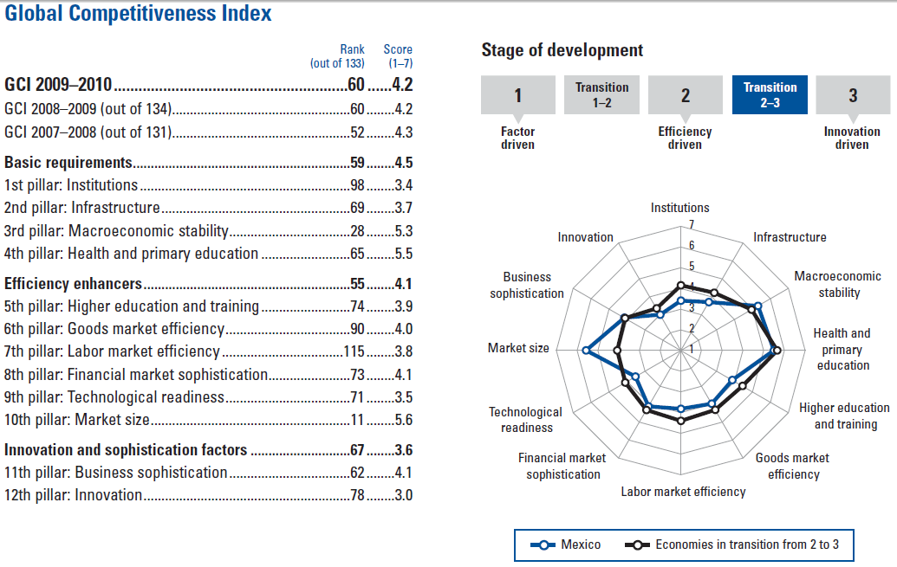
¿CUÁL ES EL PAPEL DE LA INNOVACIÓN EN LA COMPETITIVIDAD?

Slide 4
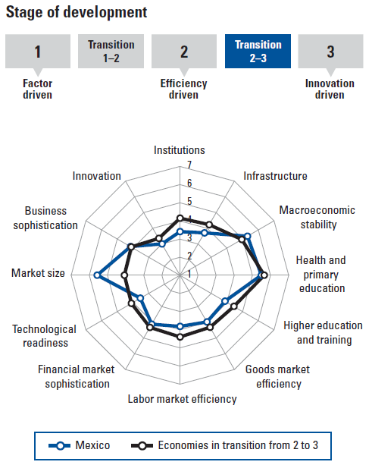
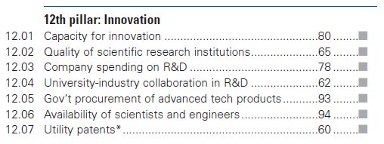
¿CUÁL ES EL PAPEL DE LA INNOVACIÓN EN LA COMPETITIVIDAD?

Slide 5
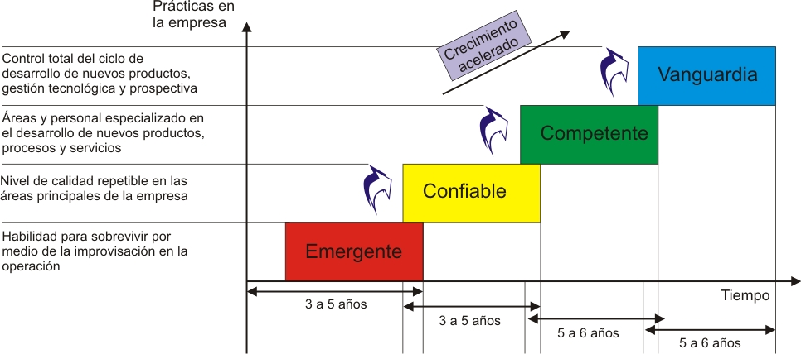
PROCESO DE EVOLUCIÓN
EN LA COMPETITIVIDAD DE LAS EMPRESAS

Slide 6
MODELOS DE INNOVACIÓN
SELECCION
EJECUCION
APLICACION
VIGILANCIA
TECNOLOGICA
Avances en C y T
Competidores
PROVEEDORES
-Escuelas
-Empresas
-Alianzas
SISTEMA DE PROTECCION
DE LA PROPIEDAD
INTELECTUAL
CARTERA DE
PROYECTOS
-Evaluación de
Factibilidad
Evaluación de
rentabilidad
PLANEACIÓN
TECNOLÓGICA
EJECUCION
DE PROYECTOS
-Planeación
-Seguimiento
y control
TRANSFERENCIA
-Uso
-Venta
-Spin off
COMERCIALIZACION
-Rentabilidad
-Indicadores
-Impacto social
INTELIGENCIA
DE MERCADOS
Mercado
CENTRO DE INVESTIGACION
Y DESARROLLO
-Administración de RH
-Organización
-Sistema de Calidad
ADMINISTRACION
DEL CONOCIMIENTO
PLANEACION
ESTRATEGICA
Misión, visión, estrategias

Slide 7
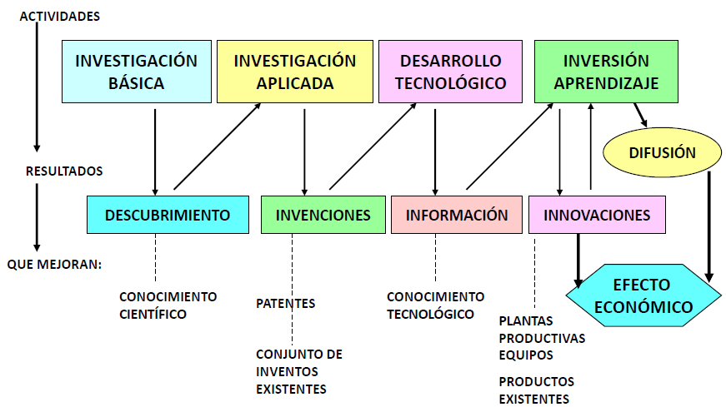
MODELO LINEAL

Slide 8
INNOVACIÓN
Según el Manual de Oslo, desarrollado por la Comunidad Económica Europea y por la Organización para la Cooperación y el Desarrollo Económicos (OCDE), INNOVACIÓN se considera
“Como la implementación de un producto nuevo o significativamente mejorado, un nuevo proceso, un nuevo modelo de negocios, o una nueva estructura organizacional establecido en prácticas mercantiles, en organizaciones laborales o en actividades de vinculación”

Slide 9
INNOVACIÓN
Proceso dirigido a un mercado bajo un enfoque de negocio que detecta oportunidades y capacidades organizacionales para generar productos, procesos, servicios novedosos aceptados por los consumidores.
Proceso que conjuga una oportunidad de mercado con una necesidad y/o innovación tecnológica que tiene por objeto la producción, comercialización y explotación de un nuevo proceso, producto o modelo de negocio.
INNOVACIÓN TECNOLÓGICA

Slide 10
Índice Global de Innovación
País (n=141) | Índice de innovación (1-100) | Rango
Suiza Finlandia Estados Unidos de América Canadá Korea Japón España China Chile Brasil Colombia Perú México Ecuador Honduras Venezuela Sudan | 68.2 61.8 57.7 56.9 53.9 51.7 47.2 45.4 42.7 36.6 35.5 34.1 32.9 28.5 26.3 25.4 16.8 | 1 4 10 12 21 25 29 34 39 58 65 75 79 98 111 122 141
The Business School for the World, World Intellectual Property Organization, 2012
Notes:
Mejorar el índice global de innovación de México constituye uno de los retos del Gobierno Federal. El informe de la Escuela Mundial de Negocios y de la Organización Mundial de Propiedad Intelectual publicado en 2012, ubica a México en el número 79 de 141 países, con un índice global de innovación de 32.9.

Slide 11
Indicadores del Índice Global de Innovación
Instituciones
Capital Humano e Investigación
Infraestructura
Sofisticación del mercado
Sofisticación de los negocios
Notes:
Estas organizaciones utilizan los siguientes indicadores para estimar el índice global de innovación de los países, publicado por primera ocasión en 2007 con el propósito de identificar la riqueza derivada de la innovación más allá de las métricas tradicionales de número de artículos publicados y el nivel de gasto en investigación y desarrollo. Con la premisa de que la innovación es un motor del progreso económico y de la competitividad de las naciones, son cinco los insumos para la innovación: las instituciones con las que se mide el ambiente político, el regulatorio y el de los negocios. El capital humano que considera el nivel de educación, las oportunidades de educación superior, y el grado de investigación y desarrollo de los países. La infraestructura en telecomunicaciones, en las vías de comunicación y en sustentabilidad ecológica. La sofisticación de los mercados se mide a través de la atracción de inversionistas, del nivel de crédito de las instituciones bancarias y del nivel de competencia de los mercados. Finalmente, la sofisticación de los negocios incluye el nivel de educación de la fuerza laboral, los aliados innovadores y el nivel de adopción de nuevos conocimientos.

Slide 12
Indicadores del Índice Global de Innovación
Conocimiento:
Creación
Impacto
Difusión
Intangibles: Bienes y servicios creativos
Notes:
Por otro lado, el resultado de las actividades de innovación de las economías se manifiesta en el conocimiento y en las tecnologías generadas a través de la creación, impacto y difusión del conocimiento y en la creatividad para generar intangibles creativos, productos y servicios creativos y servicios en línea creativos.

Slide 13
TECNOLOGÍA
En el grado de obtención del valor potencial de un recurso, mediante conocimientos y habilidades relativas al saber hacer y su combinación con recursos materiales, de manera sistemáticas, repetible y reproducible.

Slide 14
TRANSFERENCIA DE TECNOLOGÍA
Es el proceso formal de transferencia de derechos a un tercero para usar y comercializar nuevos descubrimientos, a través de patentes, derechos de autor, etc.
Es también la enajenación que se hace de cualquier forma de propiedad intelectual tales como patentes, derechos de autor, modelos de utilidad, en forma gratuita u onerosa.

Slide 15
DESARROLLO TECNOLÓGICO
Resultado de la aplicación sistemática de conocimientos científicos, tecnológicos y/o de índole práctico que lleva a la generación de prototipos o a una mejora sustantiva de bienes, independientemente de su comercialización.
Generación de un conocimiento original desarrollado susceptible de ser protegido intelectualmente para su posible producción, comercialización y explotación en el mercado.
INVENCIÓN TECNOLÓGICA

Slide 16
GESTIÓN DEL CONOCIMIENTO
Proceso sistemático que permite
generar,
buscar,
documentar,
proteger,
difundir,
compartir,
utilizar y mantener el conocimiento, a fin de
Incrementar el capital intelectual.

Slide 17
SISTEMA DE GESTIÓN DE LA TECNOLOGÍA
Sistema de gestión para
vigilar,
planear,
alinear,
habilitar,
proteger,
implantar y
controlar
la tecnología.

Slide 18
Estrategia competitiva
Plan de acción que una organización define y lleva a cabo para alcanzar sus objetivos y mantener o acrecentar su posición en el mercado.
La competitividad está asociada a la capacidad para ganar o mantener una participación rentable en el mercado.
La competitividad está determinada por la gestión de la tecnología y la innovación

Slide 19
Proyectos tecnológicos
Administración del proyecto a las actividades de planificación, organización, evaluación y control únicamente.
Análisis de factibilidad de proyecto es el análisis de la información sobre la cual una organización sustenta la toma de decisiones para la realización de un proyecto tecnológico.
Gestión del proyecto tecnológico es la administración del proyecto sobre protección intelectual, implementación, promoción y difusión

Slide 20
Gestión de la tecnología
Conocimientos organizados en procesos sobre planeación, desarrollo, control, integración y capitalización de los recursos para la implantación de cambios tecnológicos o innovaciones con el propósito de mejorar la posición competitiva.

Slide 21
PROPIEDAD INTELECTUAL
Conjunto de derechos de carácter exclusivo que otorga el Estado, por tiempo determinado, a las personas físicas o morales que han realizado creaciones intelectuales que incluye, la propiedad industrial, derechos de obtentor y derechos de autor.
VALOR AGREGADO.- Cualidad mejorada de un producto o servicio, cuyo mérito es reconocido por el cliente o consumidor.

Slide 22
Indicadores de ciencia y tecnología
Número de patentes otorgadas según el país y condición de residentes, 2010
En México sólo 7% de las patentes se otorgan a residentes
490,226
50.6%
344,598
Residentes
No residente
85%
170,101
78%
30,899
14,756
9,773
Estados Unidos
Japón
Corea
Canadá
México
Singapur
13%
7%
10%
Notes:
Las actividades de innovación estimadas por el número de patentes otorgadas a residentes Mexicanos es del 7%, muy por debajo de Japón con 85%, corea con casi 80% y USA con más de 50%.

Slide 23
Propiedad intelectual
PROPIEDAD INDUSTRIAL:
LEY DE LA PROPIEDAD INDUSTRIAL Y SU REGLAMENTO
IMPI
INVENTORES
DERECHOS DE AUTOR
LEY FEDERAL DEL DERECHO DE AUTOR Y SU REGLAMENTO
INDAUTOR
AUTORES
VARIEDADES VEGETALES
LEY FEDERAL DE VARIEDADES VEGETALES Y SU REGLAMENTO
SAGARPA-SNICS
OBTENTORES.

Slide 24
Vigilancia Tecnológica
La vigilancia tecnológica tiene como función generar información de utilidad para fomentar la integración de un plan de innovación sostenible que permita a la institución cumplir con sus metas estratégicas de innovación basada en el conocimiento.
Dicha información implica la determinación del estado del arte, las tendencias en la invención, los actores relevantes en el ramo y la identificación de tecnologías nuevas y/o perfeccionadas para la obtención de nuevos productos.

Slide 25
Las empresas innovadoras han generado una estrategia de innovación sostenible, que les permite mapear ideas, redes de colaboración, necesidades y oportunidades de mercado, y su transformación en proyectos realizables y posteriormente en valor.

Slide 26
Realizar proyectos con el fin de innovar, aunque no en todos, en muchos casos implica la generación de tecnologías, o bien, su adopción o compra y su adaptación.
Gracias a ello se puede alcanzar la innovación tecnológica, la cual representa una de las más importantes fuentes de ventajas competitivas sostenibles para la competitividad y liderazgo de una organización.

Slide 27
Vigilancia Tecnológica
El objetivo de la vigilancia tecnológica es determinar el estado del arte y los actores involucrados en la generación de tecnologías para el sector.
La vigilancia tecnológica implica realizar:
Una búsqueda por palabras clave y con
Definición de límites de tiempo de acuerdo con el estado del arte, en bases de datos especializadas, de las patentes relacionadas con tecnologías
Tamizado de las tecnologías obtenidas en la búsqueda, de acuerdo con criterios definidos para la determinación de tecnologías prioritarias.
Clasificación de las tecnologías para la proyección de tecnologías relevantes, y la proyección del panorama de innovación de los próximos años.
Selección de innovaciones y creación de material específico que pueda ser utilizado para la generación de un plan de innovación sostenible

Slide 28
Fuentes para búsquedas
• United States Patents — Applications (US)
• United States Patents — Granted (US) • European Patents — Applications (EP-A) • European Patents — Granted (EP-B)
• German Patents — Applications • German Patents — Granted • INPADOC Family and Legal Status • Patent Abstracts of Japan (JP) • Switzerland (CH) • WIPO PCT Publications (WO)

Slide 29
Registros de propiedad intelectual
Figura Jurídica | No.
Obra Literaria | 20
Programas de Cómputo | 47
Pictórica | 2
Reservas | 10
Patentes | 7
Modelos de Utilidad | 2
Marcas | 95
Avisos Comerciales | 56
ISBN asignados | 28
ISSN asignados | 1
TOTAL | 268
META DEL SEXENIO 200 REGISTROS

Slide 30
Registros de propiedad intelectual en proceso
Figura Jurídica | No.
Patentes | 21
Modelos de Utilidad | 5
Marcas | 15
Avisos Comerciales | 11
TOTAL | 42

Slide 31
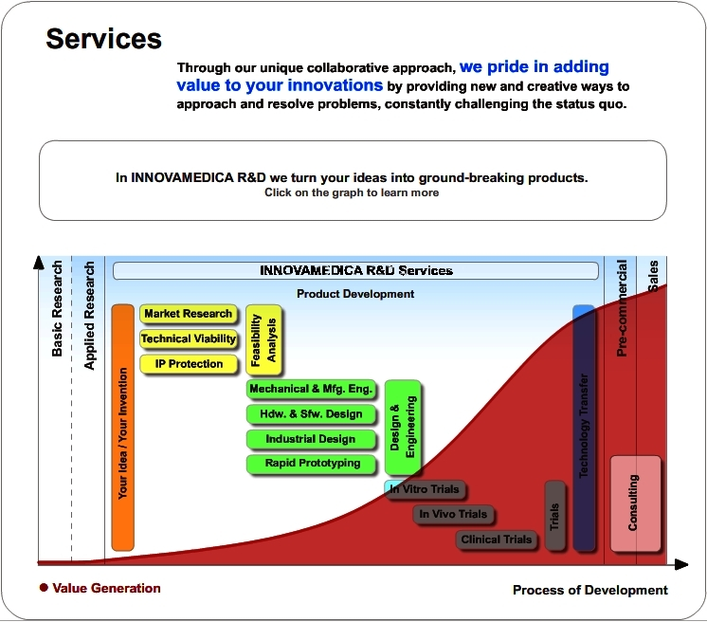
`PROCESO DE TRANSFERENCIA DESDE LA IDEA A LA COMERCIALLIZACIÓN

Slide 32
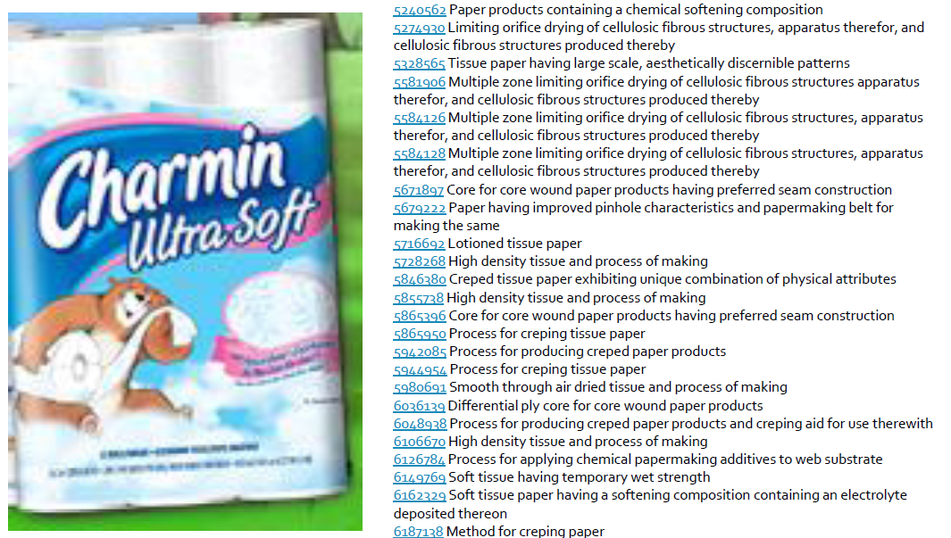
MUCHAS PATENTES UN PRODUCTO

Slide 33
Muchas gracias por su atención

